Slide 1
Sommaire des diapos
ATTENTION : certaines images peuvent aller dans plusieurs parties
Partie 1 : Aspects corpusculaires du rayonnement
Partie 2 : Aspects ondulatoires du rayonnement
Partie 3 : Confinement d’une particule et quantification de l’énergie
Partie 4 : Evolution temporelle d’un système quantique à 2 niveaux
Partie 5 : Puits, barrières, effet tunnel
Partie 6 : Divers (n’hésitez pas à les classer si vous trouvez des sous-thèmes)

Slide 2
Partie 1
Aspects corpusculaires du rayonnement (preuves de l’existence du photon)

Slide 3
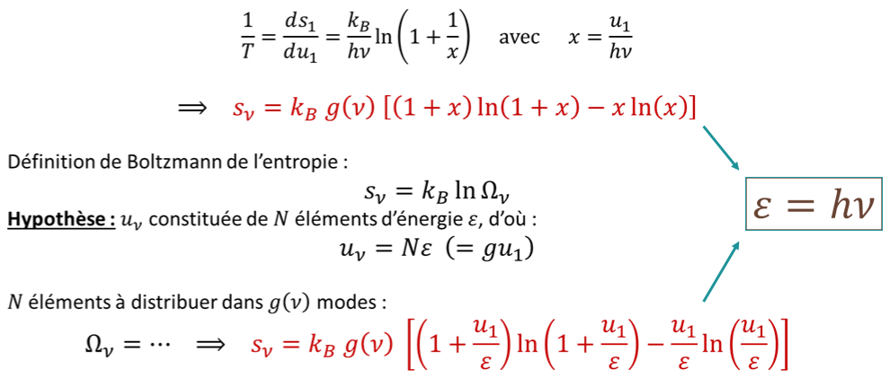
Quantification du rayonnement – Calcul de Hugo

Slide 4
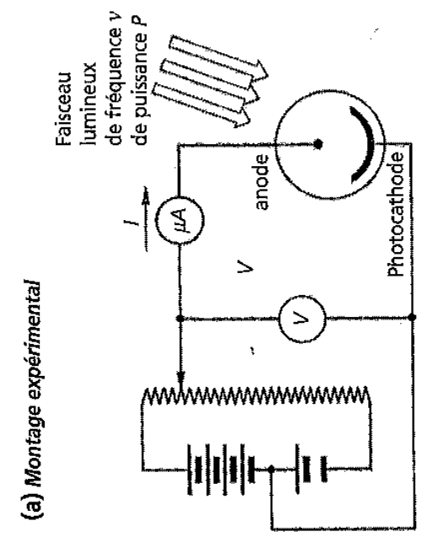
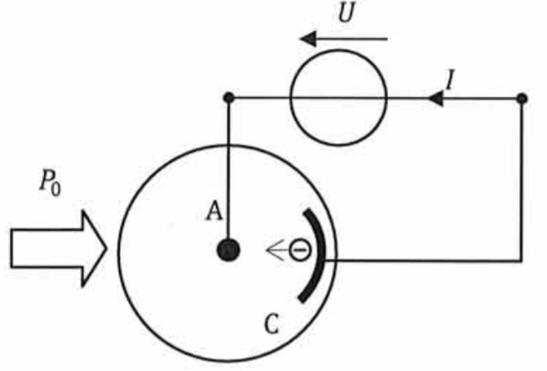
Montage expérimental effet photoélectrique
Source inconnue

Slide 5
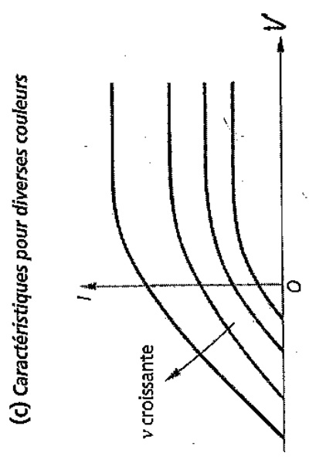
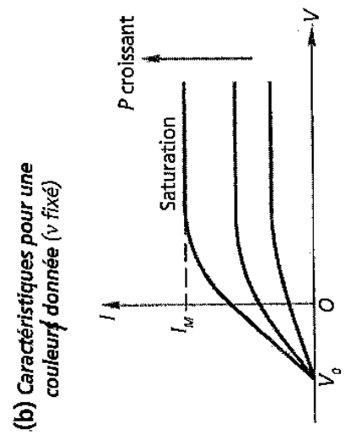
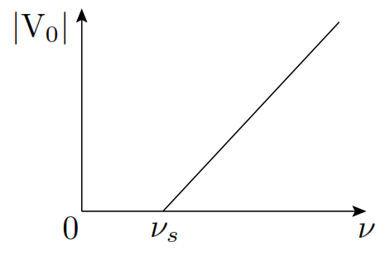
Interprétation effet photoélectrique
Source inconnue (probablement la même que l’image précédente)

Slide 6
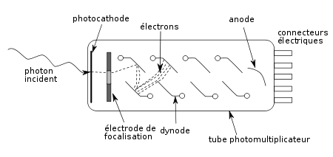
Photomultiplicateur : utilisable dans l’expérience de Hertz, ou expérience de diffraction des électrons
Source inconnue

Slide 7
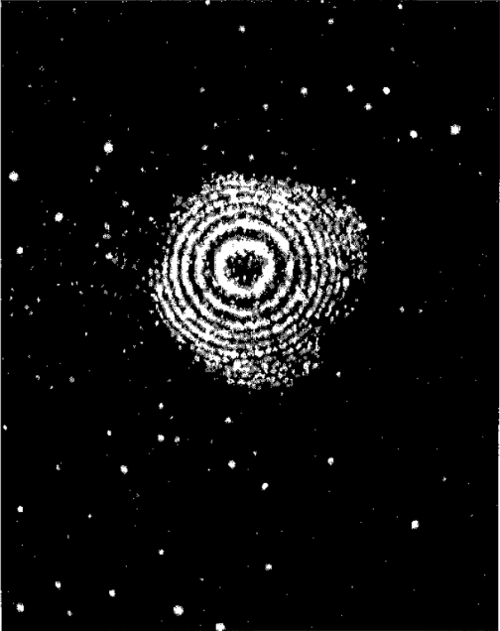
Interférences à photons uniques
Anneaux de Fabry-Pérot, Université de Princeton (1968)
200 photons/seconde

Slide 8
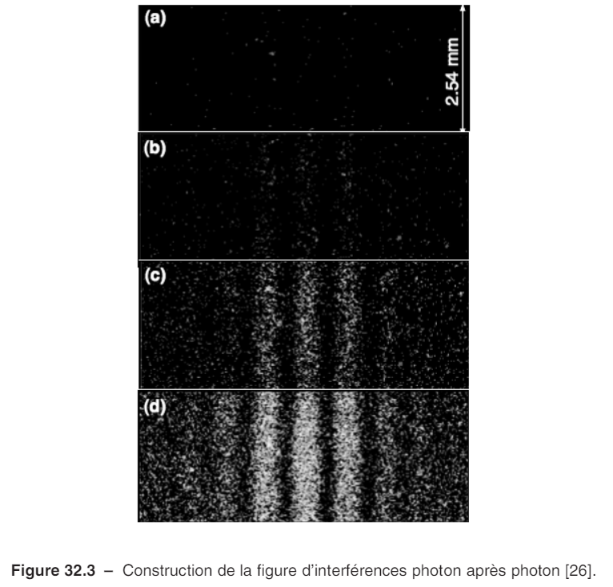
Interférences

Slide 9
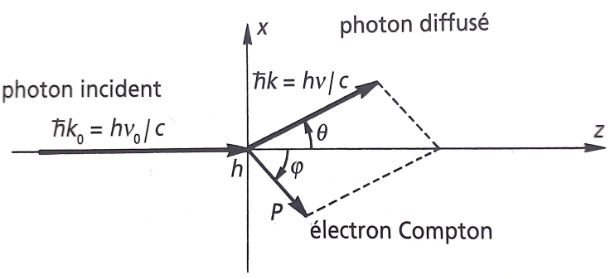
Effet Compton
Aslangul, Volume 1, Mécanique Quantique, Fondements et premières applications

Slide 10
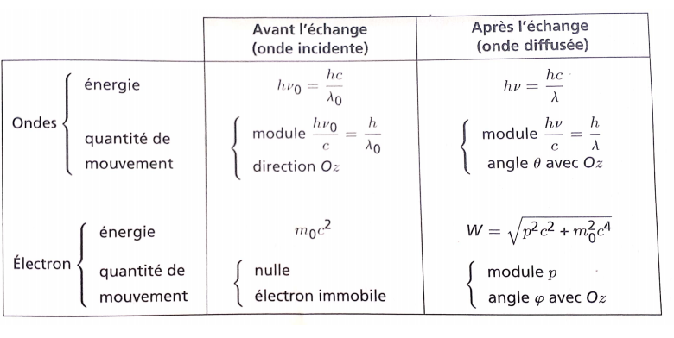
Effet Compton
Aslangul, Volume 1, Mécanique Quantique, Fondements et premières applications

Slide 11
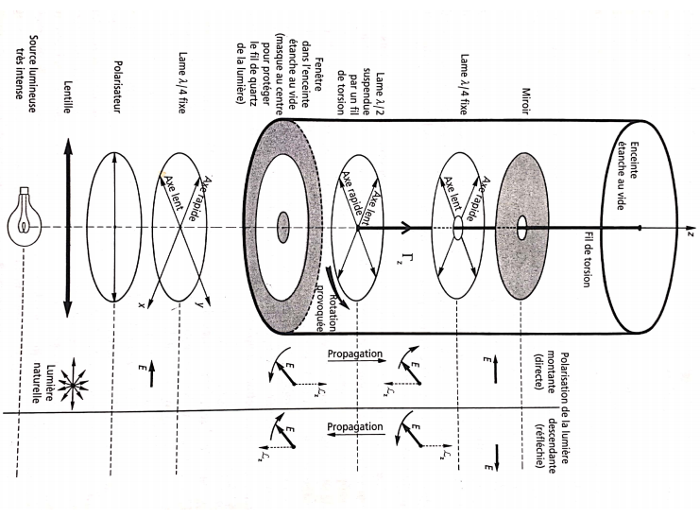
Moment cinétique du photon
Aslangul, Volume 1, Mécanique Quantique, Fondements et premières applications

Slide 12
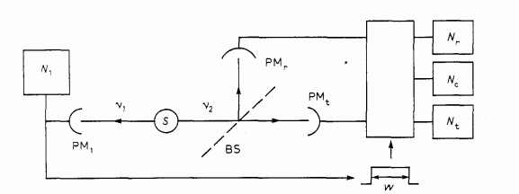
Expérience de Grangier –Dispositif expérimental
Dispositif expérimental, Evidence for a photon anticorrelation effect, Grangier et all. (1986) L’article est trouvable sur Internet, ou dans la correction de E. Thibierge (cf Oraux LP > Quantique>Aspects corpusculaires de la lumière)

Slide 13
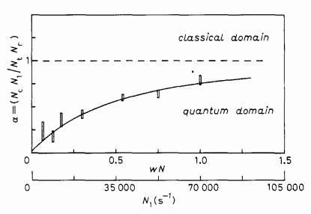
Expérience de Grangier –Résultats
Dispositif expérimental, Evidence for a photon anticorrelation effect, Grangier et all. (1986) L’article est trouvable sur Internet, ou dans la correction de E. Thibierge (cf Oraux LP > Quantique)

Slide 14
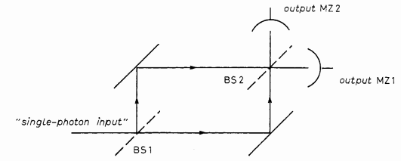
Expérience de Grangier –Interféromètre de Mach-Zender
Dispositif expérimental, Evidence for a photon anticorrelation effect, Grangier et all. (1986) L’article est trouvable sur Internet, ou dans la correction de E. Thibierge (cf Oraux LP > Quantique)

Slide 15
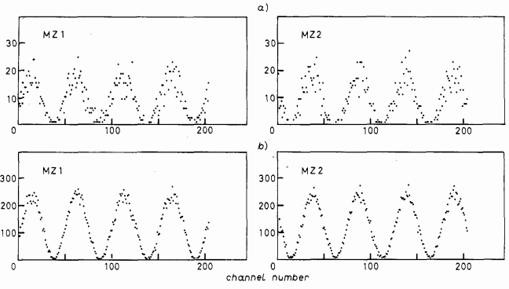
Expérience de Grangier –Nombre de photons reçus en fonction de la différence de longueur
Dispositif expérimental, Evidence for a photon anticorrelation effect, Grangier et all. (1986) L’article est trouvable sur Internet, ou dans la correction de E. Thibierge (cf Oraux LP > Quantique>Aspects corpusculaires de la lumière)

Slide 16
Partie 2
Aspects ondulatoires du rayonnement (Mise en évidence du caractère ondulatoire, fonction d’onde)

Slide 17
Odg de longueurs d’ondes de De Broglie
Particule | Coureur | Balle de tennis | Poussière | Neutron thermique | Neutron ultra froid | Electron à c/10
Masse (kg) | 70 | 55.10⁻³ | 10⁻³ | 1,67.10⁻²⁷ | 1,67.10⁻²⁷ | 9,1.10⁻³¹
Vitesse (m/s) | 3,5 | 50 | 10⁻⁹ | 2000 | 19 | 3.107
Longueur d’onde de de Broglie (m) | 2,70.10⁻³⁶ | 2,4.10⁻³⁴ | 6,6.10⁻²² | 2.10⁻¹⁰ | 2.10⁻⁸ | 2,4.10⁻¹¹

Slide 18
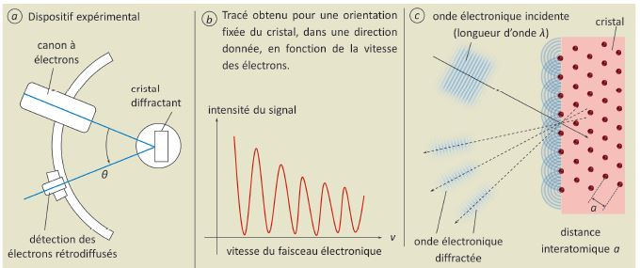
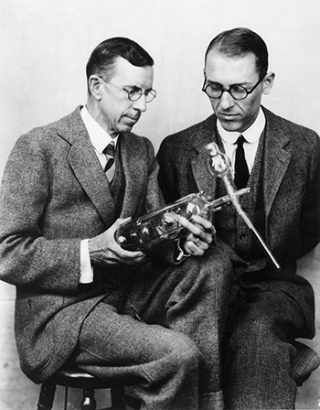
Expérience de Davisson et Germer
Davisson et Germer
1927
Source inconnue

Slide 19
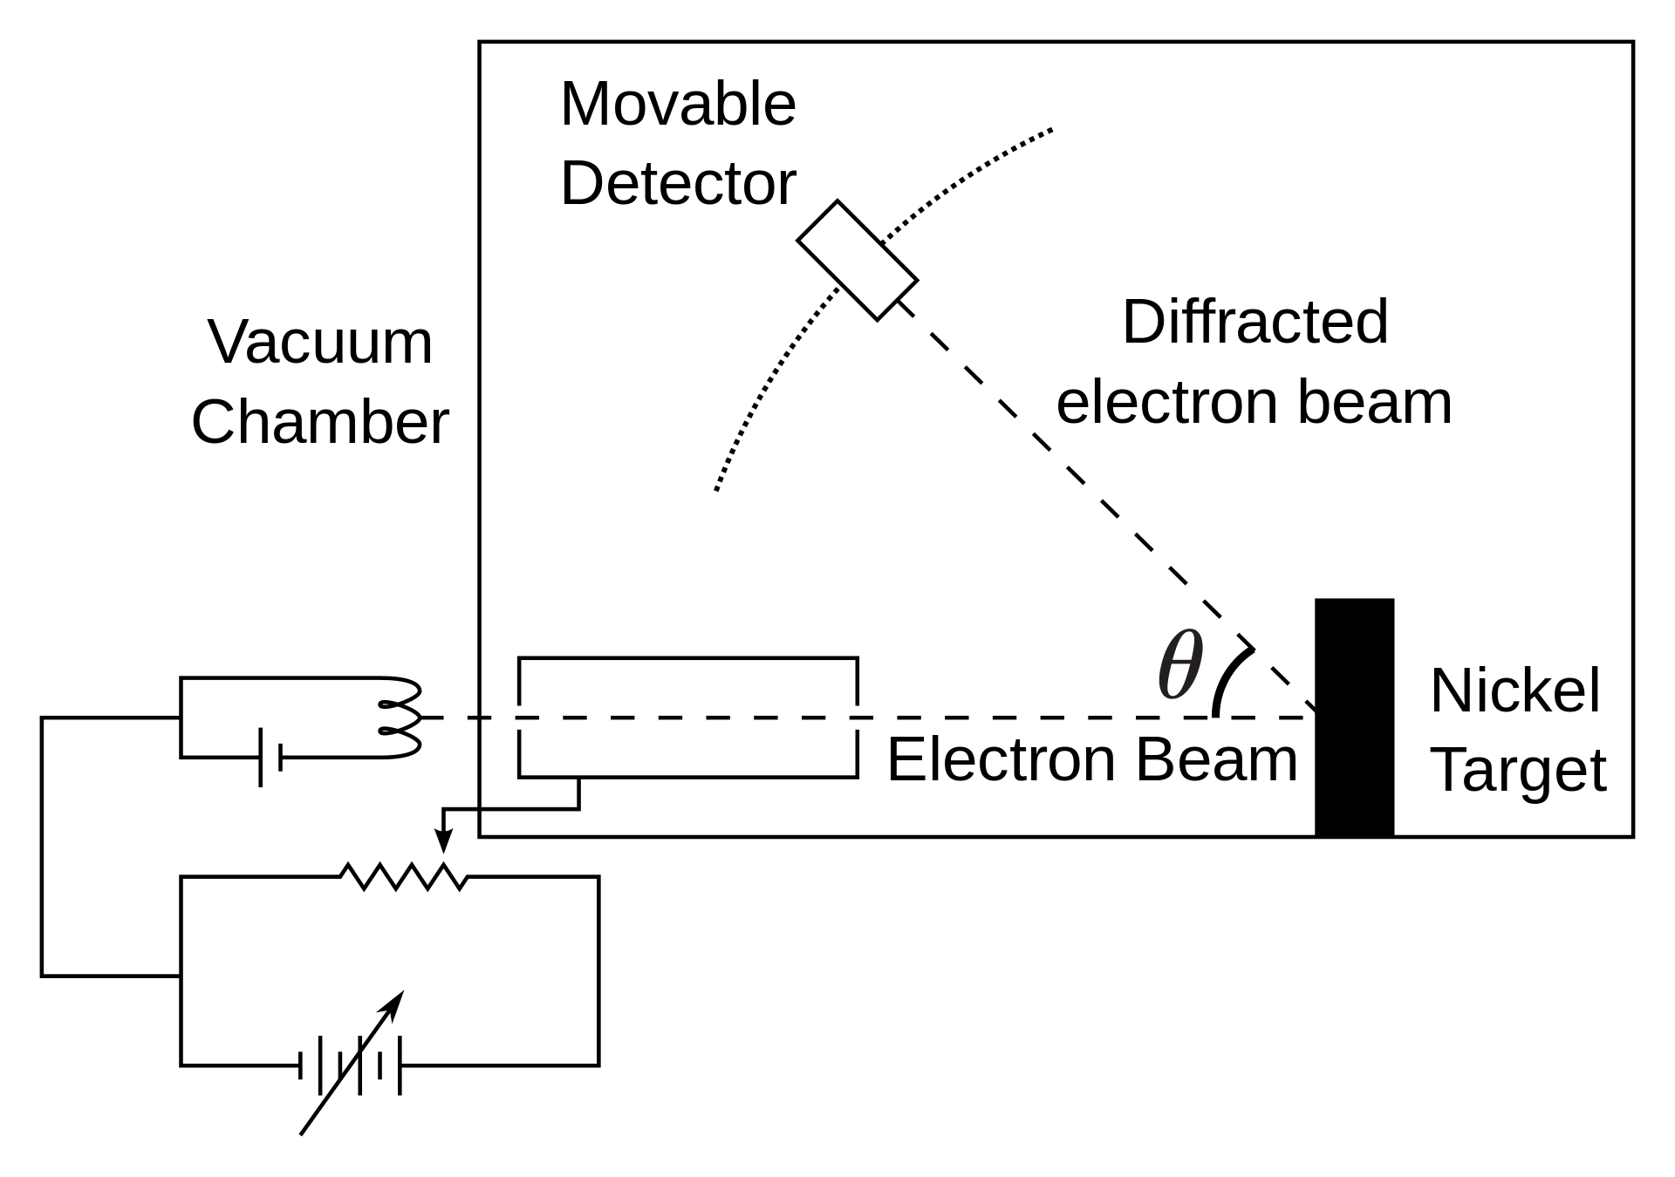
Expérience de Davisson et Germer –Autre illustration du dispositif expérimental
Source inconnue

Slide 20
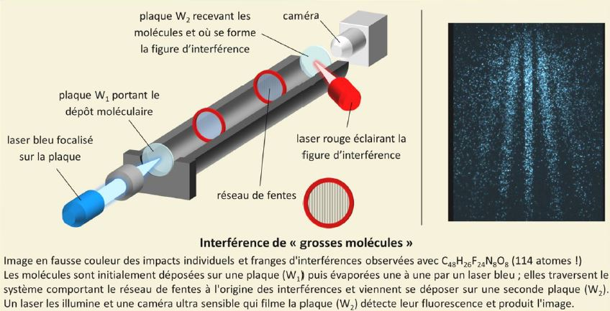
Expérience de Davisson et Germer -Interférences
Source inconnue

Slide 21
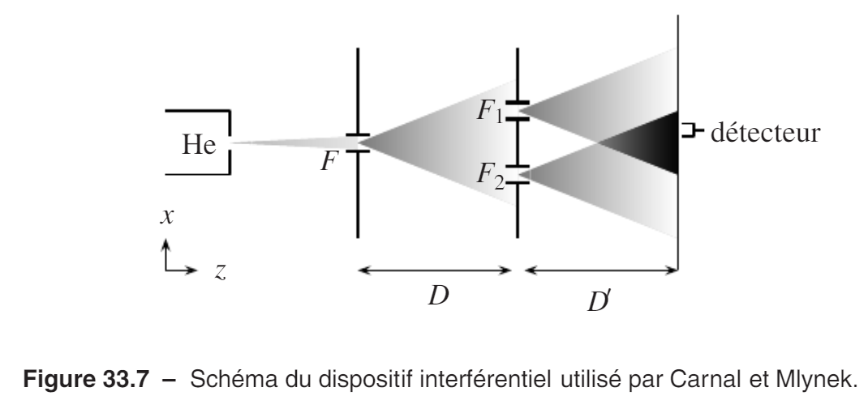
Interférences avec des atomes d’He
Tout-en-un Physique Dunod 2016

Slide 22
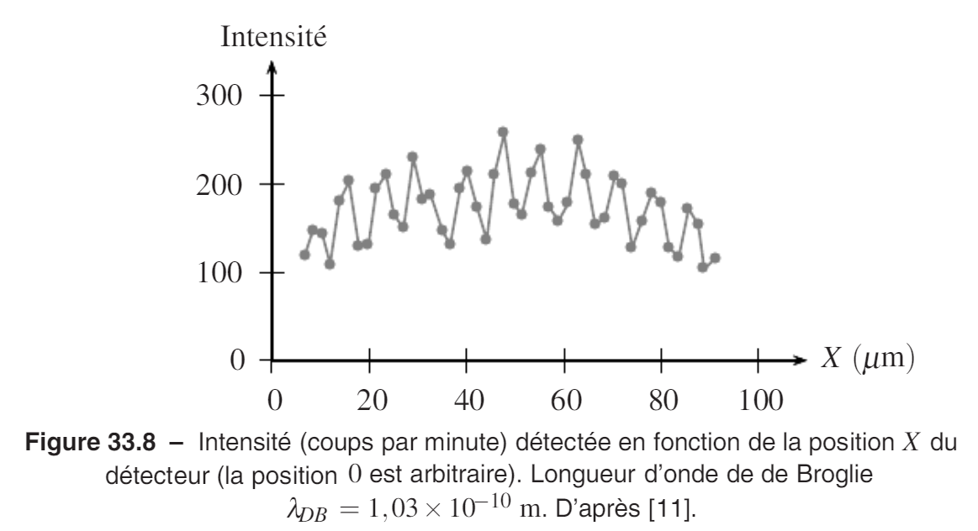
Interférences avec des atomes d’He -Résultats
Tout-en-un Physique Dunod 2016

Slide 23
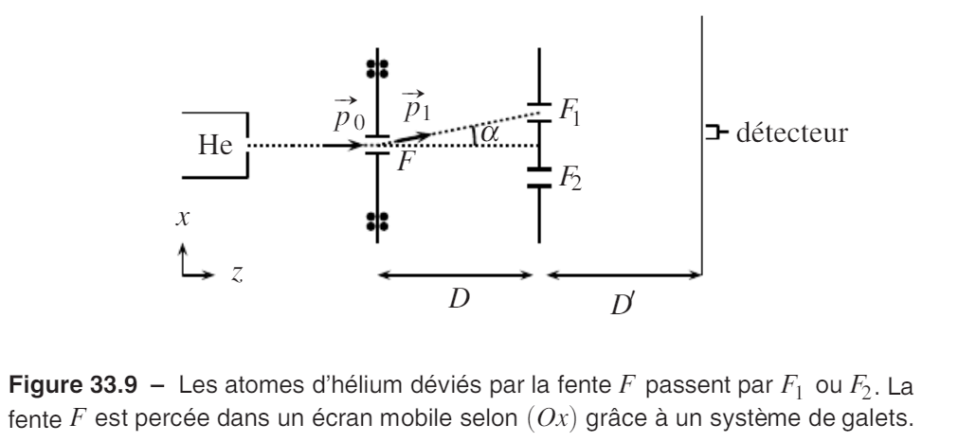
Interférences avec des atomes d’He –Par quelle fente passe l’atome d’He ?
Tout-en-un Physique Dunod 2016

Slide 24
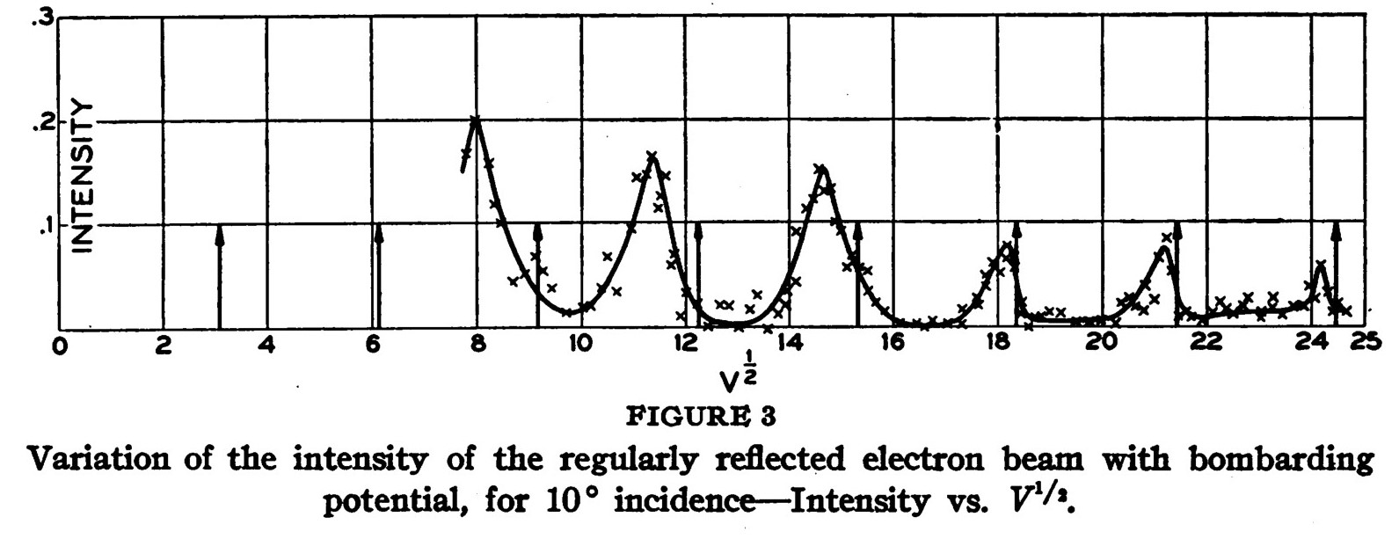
Expérience de Davisson et Germer - Résultats
Source inconnue

Slide 25
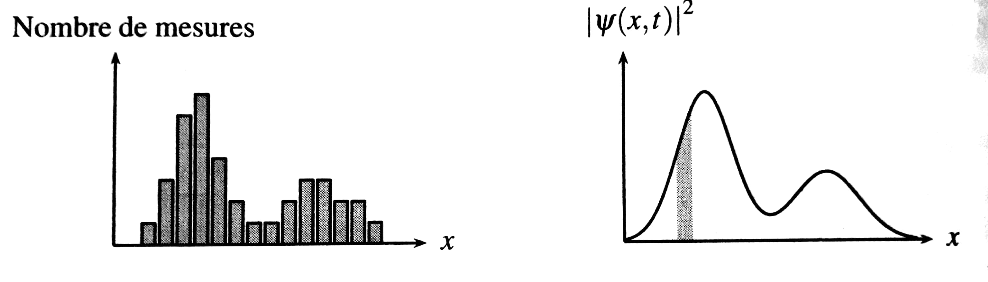
Interprétation probabiliste des fonctions d’onde
dP(x,t)
Tout-en-Un PC/PC* M-N Sanz Dunod 2014
Mesure de la position de N particules indépendantes, identiques
N mesures indépendantes de la position

Slide 26
Partie 3
Confinement d’une particule et quantification de l’énergie (attention, les puits fini et infini de la partie peuvent aller dans cette section)
Mise en évidence de la quantification du rayonnement, de l’énergie, atome d’hydrogène, puits (in)fini (modes propres, niveaux d’énergie)

Slide 27
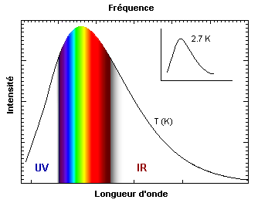
Spectre thermique s’explique à l’aide de la quantification de l’énergie (Loi de Planck)

Slide 28
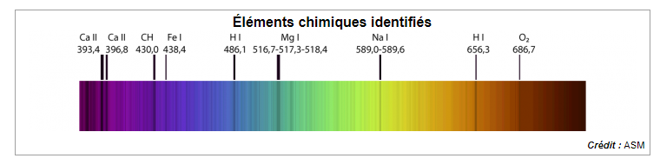
Spectre de raie : Illustration de la quantification de l’énergie

Slide 29
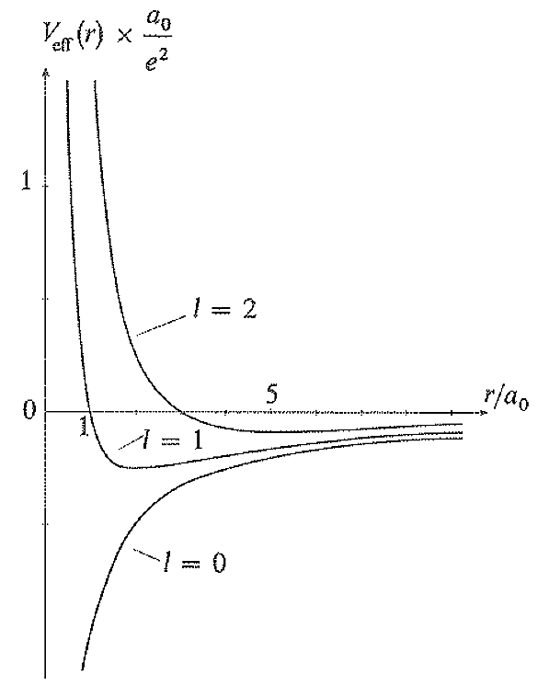
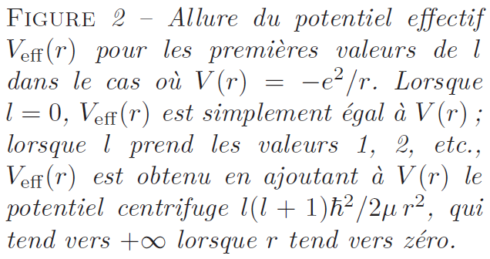
Potentiel effectif pour l’atome d’H
Source inconnue

Slide 30
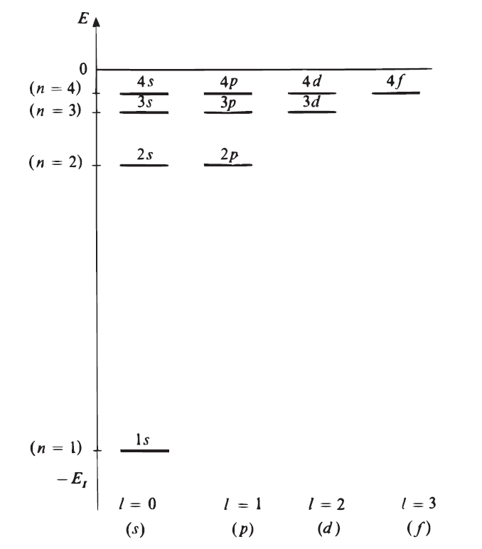
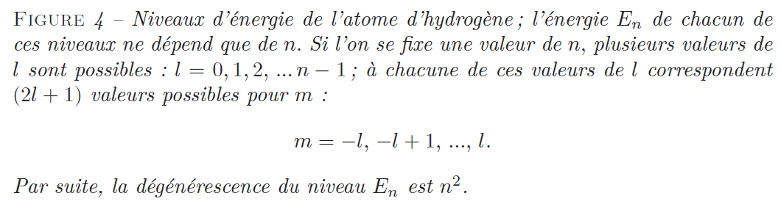
Niveaux d’énergie de l’atome d’H
Source inconnue (la même que celle de l’image précédente)

Slide 31
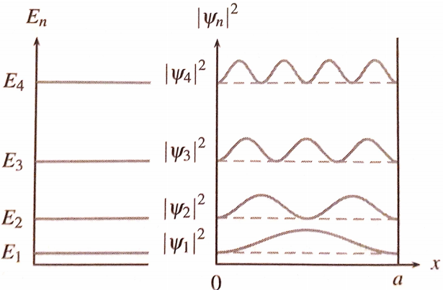
Niveaux d’énergie + densité de modes pour le puits infini
Tout-en-Un PC/PC* M-N Sanz Dunod 2014

Slide 32
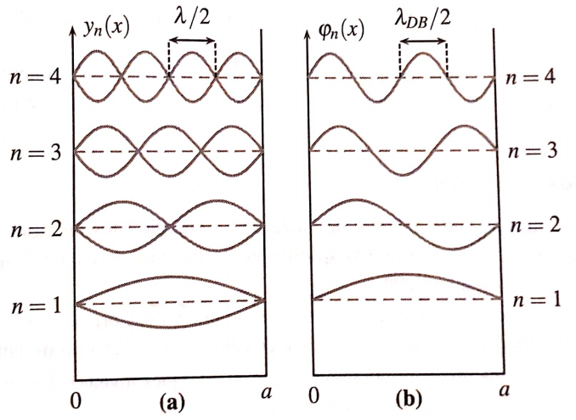
Similitudes et différences des modes propres de la fonction d’onde pour le puits infini et des modes de vibration de la corde de Melde
Tout-en-Un PC/PC* M-N Sanz Dunod 2014

Slide 33
Partie 4
Evolution temporelle d’un système quantique à 2 niveaux (exemples, description des niveaux d’énergie, dynamique, couplage extérieur, MASER)

Slide 34
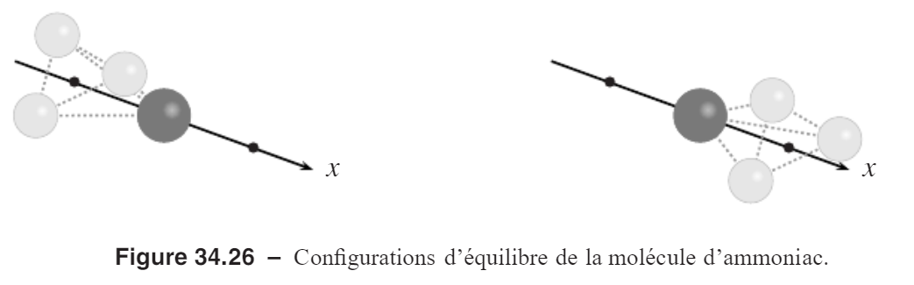
Exemple de la molécule d’ammoniaque –
Tout-en-un Physique PC/PC* Dunod 2016

Slide 35
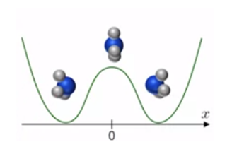
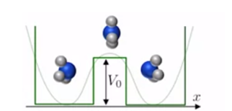
Exemple de la molécule d’ammoniaque – Double puits
Source inconnue

Slide 36
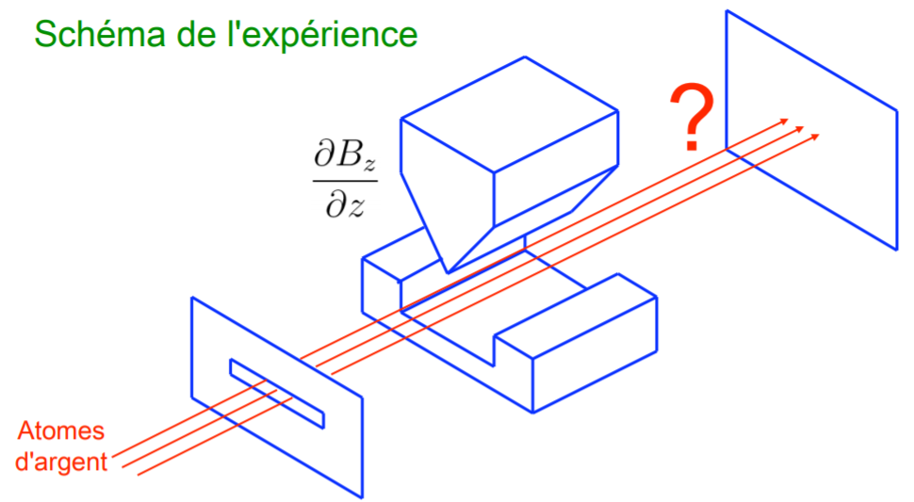
Expérience de Stern et Gerlach – Dispositif expérimental
Notes de cours de J. Dalibard

Slide 37
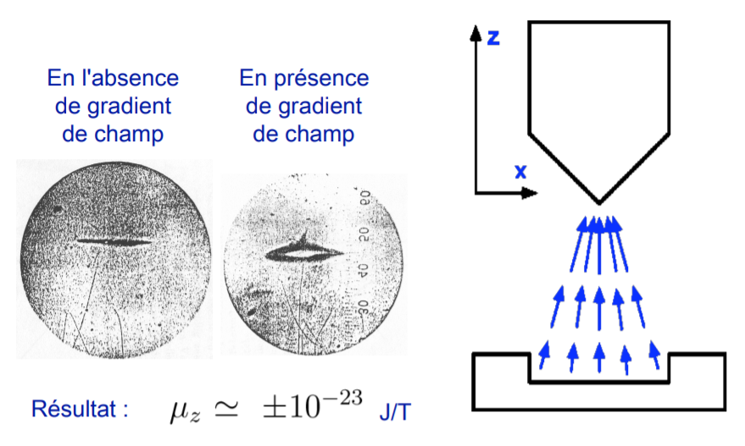
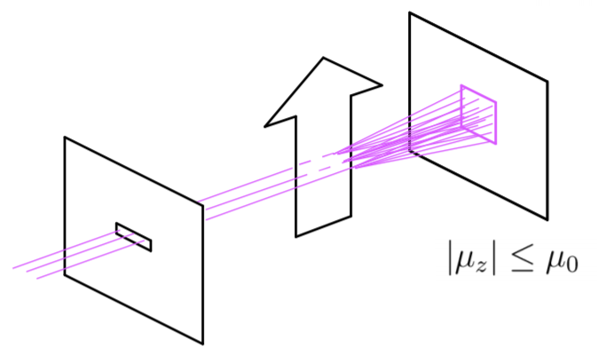
Expérience de Stern et Gerlach - Observations
Signal attendu classiquement :
Signal expérimental :
Notes de cours de J. Dalibard

Slide 38
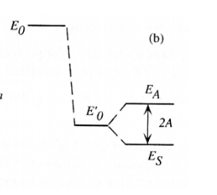
Niveaux d’énergie pour un système à deux niveaux
Tout-en-un Physique PC/PC* M-N Sanz Dunod 2014

Slide 39
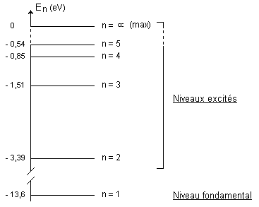
Niveaux d’énergie de l’atome d’H
Source inconnue

Slide 40
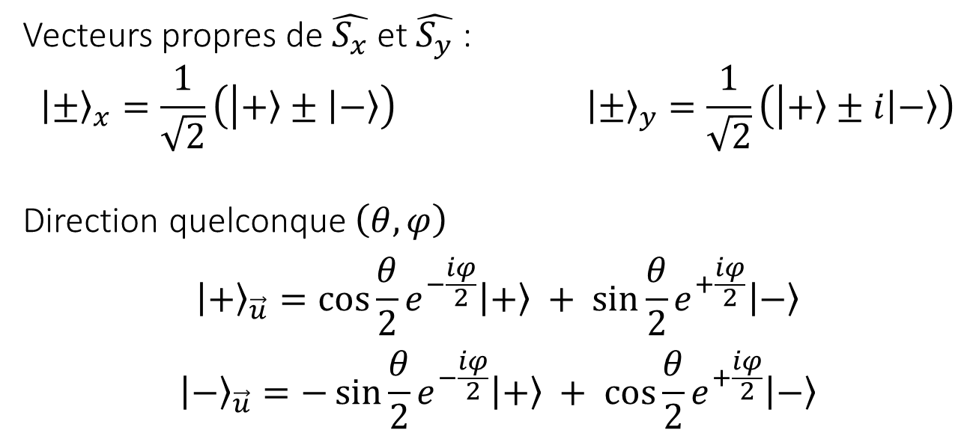
Vecteurs propres

Slide 41
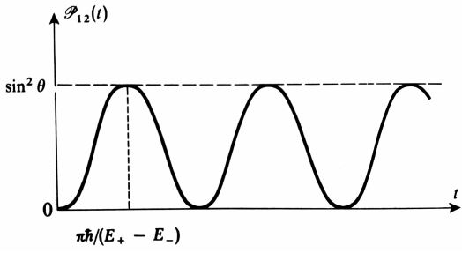
Aspect dynamique d’un système à deux niveaux
Mécanique quantique, Cohen-Tannoudji, tome 1, 1973

Slide 42
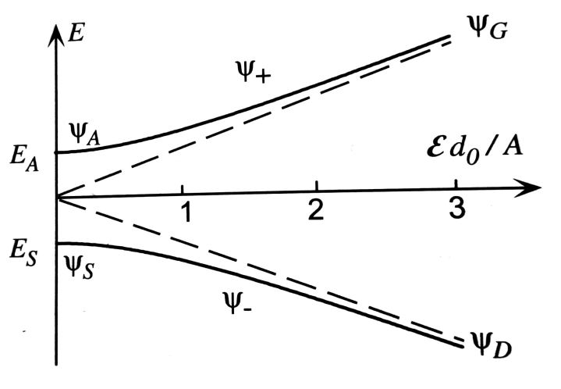
Evolution temporelle sous l’effet d’un couplage extérieur
Basdevant JL et Dalibard J, Mécanique quantique, édition de l’école polytechnique 2002

Slide 43
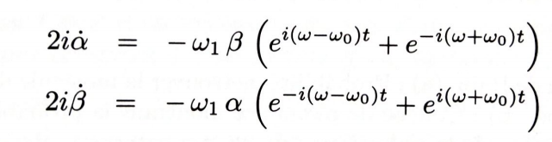
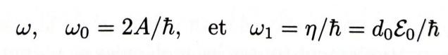
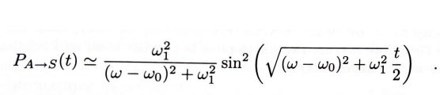
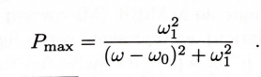
Evolution temporelle sous l’effet d’un couplage extérieur - Calculs
En posant :
On obtient :
Avec :
Probabilité de de la désexcitation du niveau antisymétrie à symétrique :
Calculs d’Alexandra

Slide 44
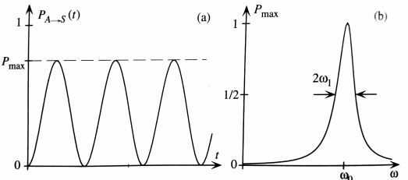
Evolution temporelle sous l’effet d’un couplage extérieur
Basdevant JL et Dalibard J, Mecanique quantique, édition de l’école polytechnique 2002

Slide 45
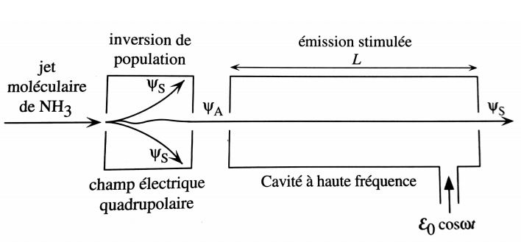
Principe du MASER

Slide 46




Oscillations de Rabi
Hamiltonien initial $H_{0}$
États propres $\left|\left.φ_{1}\right\rangle \right.,\left|\left.φ_{2}\right\rangle \right.$
$$H_{0}\left|\left.φ_{1}\right\rangle \right.=E_{1}\left|\left.φ_{1}\right\rangle \right.$$
$$H_{0}\left|\left.φ_{2}\right\rangle \right.=E_{2}\left|\left.φ_{2}\right\rangle \right.$$
Hamiltonien perturbé $H=H_{0}+W$
États propres $\left|\left.ψ_{+}\right\rangle \right.,\left|\left.ψ_{−}\right\rangle \right.$
$$H\left|\left.ψ_{+}\right\rangle \right.=E_{+}\left|\left.ψ_{+}\right\rangle \right.$$
$$H\left|\left.ψ_{−}\right\rangle \right.=E_{−}\left|\left.ψ_{−}\right\rangle \right.$$
$$\left\{\begin{aligned}\left|\left.ψ_{+}\right\rangle \right.=\cos{\frac{θ}{2}}e^{−\frac{iφ}{2}}\left|\left.φ_{1}\right\rangle \right.+ \sin{\frac{θ}{2}}e^{+\frac{iφ}{2}}\left|\left.φ_{2}\right\rangle \right. \\ \left|\left.ψ_{−}\right\rangle \right.=−\sin{\frac{θ}{2}}e^{−\frac{iφ}{2}}\left|\left.φ_{1}\right\rangle \right.+ \cos{\frac{θ}{2}}e^{+\frac{iφ}{2}}\left|\left.φ_{2}\right\rangle \right.\end{aligned}\right.$$
État initial : $\left|\left.ψ\left(0\right)\right\rangle =\right.$ $\left|\left.φ_{1}\right\rangle \right.=e^{\frac{iφ}{2}}\left[\cos{\frac{θ}{2}}\left|\left.ψ_{+}\right\rangle \right.−\sin{\frac{θ}{2}}\left|\left.ψ_{−}\right\rangle \right.\right]$
Probabilité de transition de $\left|\left.φ_{1}\right\rangle \right.$ à $\left|\left.φ_{2}\right\rangle \right.$ :
$$\boxed{𝒫_{1→2}\left(t\right)={\left|\left\langle φ_{2} | ψ\left(t\right)\right\rangle \right|}^{2}=\sin^{2}{θ}\sin^{2}\left(\frac{E_{+}−E_{−}}{ℏ}t\right)}$$
Calculs de Hugo

Slide 47




Oscillation des neutrinos
Hamiltonien de propagation $H$
États propres $\left|\left.ν_{1}\right\rangle \right.,\left|\left.ν_{2}\right\rangle \right.$
$$H\left|\left.ν_{1}\right\rangle \right.=\frac{m_{1}^{2}c^{4}}{2pc}\left|\left.ν_{1}\right\rangle \right.$$
$$H\left|\left.ν_{2}\right\rangle \right.=\frac{m_{2}^{2}c^{4}}{2pc}\left|\left.ν_{2}\right\rangle \right.$$
Hamiltonien initial $H_{0}$
États propres $\left|\left.ν_{e}\right\rangle \right.,\left|\left.ν_{μ}\right\rangle \right.$
$$\left({\left|\left.ν_{e}\right\rangle \right. \atop \left|\left.ν_{μ}\right\rangle \right.}\right)=\left(\begin{matrix}\cos{θ} & \sin{θ} \\ −\sin{θ} & \cos{θ}\end{matrix}\right)\left({\left|\left.ν_{1}\right\rangle \right. \atop \left|\left.ν_{2}\right\rangle \right.}\right)$$
État initial : $\left|\left.ψ\left(0\right)\right\rangle =\right.$ $\left|\left.ν_{e}\right\rangle \right.=\cos{θ}\left|\left.ν_{1}\right\rangle \right.+\sin{θ}\left|\left.ν_{2}\right\rangle \right.$
Probabilité de transition de $\left|\left.ν_{e}\right\rangle \right.$ à $\left|\left.ν_{μ}\right\rangle \right.$ :
$$\boxed{𝒫_{e→μ}\left(t\right)={\left|\left\langle ν_{μ} | ψ\left(t\right)\right\rangle \right|}^{2}=\sin^{2}\left(2θ\right)\sin^{2}\left(\frac{E_{1}−E_{2}}{ℏ}t\right)}$$
Calculs de Hugo

Slide 48




Oscillations forcées
Hamiltonien initial $H_{0}$
États propres $\left|\left.φ_{1}\right\rangle \right.,\left|\left.φ_{2}\right\rangle \right.$
$$H_{0}\left|\left.+\right\rangle \right.=−\frac{ℏ}{2}Δω\left|\left.+\right\rangle \right.$$
$$H_{0}\left|\left.−\right\rangle \right.=\frac{ℏ}{2}Δω\left|\left.−\right\rangle \right.$$
Hamiltonien perturbé $\tilde{H}$
États propres $\left|\left.{\tilde{ψ}}_{+}\right\rangle \right.,\left|\left.{\tilde{ψ}}_{−}\right\rangle \right.$
$$H\left|\left.{\tilde{ψ}}_{+}\right\rangle \right.=E_{+}\left|\left.{\tilde{ψ}}_{+}\right\rangle \right.$$
$$H\left|\left.{\tilde{ψ}}_{−}\right\rangle \right.=E_{−}\left|\left.{\tilde{ψ}}_{−}\right\rangle \right.$$
$$\left\{\begin{aligned}\left|\left.{\tilde{ψ}}_{+}\right\rangle \right.=\cos{\frac{θ}{2}}e^{−\frac{iφ}{2}}\left|\left.+\right\rangle \right.+ \sin{\frac{θ}{2}}e^{+\frac{iφ}{2}}\left|\left.−\right\rangle \right. \\ \left|\left.{\tilde{ψ}}_{−}\right\rangle \right.=−\sin{\frac{θ}{2}}e^{−\frac{iφ}{2}}\left|\left.+\right\rangle \right.+ \cos{\frac{θ}{2}}e^{+\frac{iφ}{2}}\left|\left.−\right\rangle \right.\end{aligned}\right.$$
État initial : $\left|\left.\tilde{ψ}\left(0\right)\right\rangle =\right.$ $\left|\left.+\right\rangle \right.=e^{\frac{iφ}{2}}\left[\cos{\frac{θ}{2}}\left|\left.{\tilde{ψ}}_{+}\right\rangle \right.−\sin{\frac{θ}{2}}\left|\left.{\tilde{ψ}}_{−}\right\rangle \right.\right]$
Probabilité de transition de $\left|\left.+\right\rangle \right.$ à $\left|\left.−\right\rangle \right.$ :
$$\boxed{𝒫_{+→−}\left(t\right)={\left|\left\langle − | \tilde{ψ}\left(t\right)\right\rangle \right|}^{2}=\sin^{2}{θ}\sin^{2}\left(\frac{E_{+}−E_{−}}{ℏ}t\right)=\frac{ω_{1}^{2}}{ω_{1}^{2}+Δω^{2}}\sin^{2}\left(\sqrt{ω_{1}^{2}+Δω^{2}} t\right)}$$
Calculs de Hugo

Slide 49
Partie 5
Puits (infini, fini, double), barrières, effet tunnel, radioactivité α

Slide 50

Modélisation d’un puits infini
Tout-en-un Physique Dunod 2016

Slide 51
Similitudes et différences avec la corde de Melde
Physique Tout-en-un PC/PC* - Dunod(2016)

Slide 52
Niveaux d’énergie pour le puits de potentiel infini
Physique Tout-en-un PC/PC* - Dunod(2016)

Slide 53

Évolution temporelle d’une superposition d’états stationnaires
Physique Tout-en-un PC/PC* - Dunod(2016)

Slide 54

Modélisation puits fini
Physique Tout-en-un PC/PC* - Dunod(2016)

Slide 55

Calculs liés au puits fini (I)
Physique Tout-en-un PC/PC* - Dunod(2016)

Slide 56
Calculs liés au puits fini (I)
Physique Tout-en-un PC/PC* - Dunod(2016)

Slide 57

Calculs liés au puits fini (II)
Tout-en-un Physique Dunod 2016

Slide 58

Calculs liés au puits fini (III)
Tout-en-un Physique Dunod 2016

Slide 59

Puits fini – Résolution graphique
Tout-en-un Physique Dunod 2016

Slide 60

Puits fini – Résolution graphique
v =qa/2
Provient du programme Python : puits fini
u =ka/2

Slide 61

Puits fini – Niveaux d’énergie et densités de probabilité
Tout-en-un Physique Dunod 2016

Slide 62

Comparaison des niveaux d’énergie puits infini et fini
Tout-en-un Physique Dunod 2016

Slide 63

Modèle barrière de potentiel
Tout-en-un Physique Dunod 2016

Slide 64

Barrière – Calculs (I)
Tout-en-un Physique Dunod 2016

Slide 65

Barrière – Calculs (II)
Tout-en-un Physique Dunod 2016

Slide 66

Barrière – Coeff de réflexion et transmission (I)
Tout-en-un Physique Dunod 2016

Slide 67

Barrière – Coeff de réflexion et transmission (II)
Tout-en-un Physique Dunod 2016

Slide 68

Barrière- Densité de probabilité de présence
Tout-en-un Physique Dunod 2016

Slide 69

Validité de l’approximation de la barrière épaisse
Extrait du programme Python effet_tunnel

Slide 70

Microscope à effet tunnel : allure de la barrière
Tout-en-un Physique Dunod 2016

Slide 71

MET –Schéma de fonctionnement
Tout-en-un Physique Dunod 2016

Slide 72

MET – Dispositif expérimental
Source inconnue

Slide 73

MET – Coef de transmission
Source inconnue

Slide 74


MET – Comparaison à l’expérience
Noyau
 |  | 6,2
 |  | 9,0
 |  | 8,1
 |  | 4,9
 |  | 4,4
 |  | 4,0

Slide 75

MET - Images
Tout-en-un Physique Dunod 2016

Slide 76

Radioactivité alpha – allure du puits
Tout-en-un Physique Dunod 2016

Slide 77

Double puits fini (peut aller avec Radioactivité alpha)
Tout-en-un Physique Dunod 2016

Slide 78

Double puits fini (Modes propres)
Tout-en-un Physique Dunod 2016

Slide 79

Double puits fini (Diagramme énergétique)
Tout-en-un Physique Dunod 2016

Slide 80

Double puits fini (Niveaux d’énergie en fonction de la hauteur et l’épaisseur de la barrière)
Tout-en-un Physique Dunod 2016

Slide 81

Double puits infini (peut aller avec Radioactivité alpha)
Tout-en-un Physique Dunod 2016

Slide 82

Double puits infini (Modes propres)
Tout-en-un Physique Dunod 2016

Slide 83
Partie 6
Divers

Slide 84

Classique ou quantique ? L’exemple de l’oscillateur harmonique
Tout-en-un Physique Dunod 2016

Slide 85
Tout-en-un Physique Dunod 2016

